Slide 1
小男孩耶穌
路加福音2:41-52

Slide 2
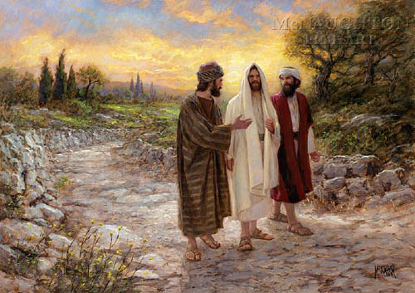
路加2章
小男孩耶穌在聖殿
路加24章
在以馬忤斯路上

Slide 3
耶穌對他的父母說：
「為什麼找我呢？豈不知我應當以我父的事為念嗎？」（路加2:49）
耶穌對兩個門徒說：
「無知的人哪，先知所說的一切話，你們的心信得太遲鈍了！基督這樣受害，又進入他的榮耀，豈不是應當的嗎？ 於是從摩西和眾先知起，凡經上所指著自己的話，都給他們講解明白了。」（路加24:25-27）

Slide 4
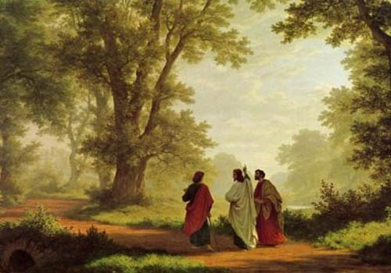
耶穌出生（0-1歲）
耶穌學習（1-30歲）
耶穌服事（30-33歲）

Slide 5
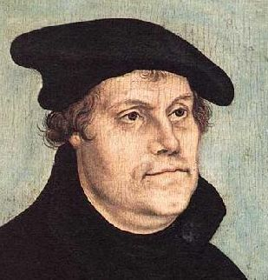
馬丁路德
這是我的立場，我無法改變，上帝幫助我！

Slide 6
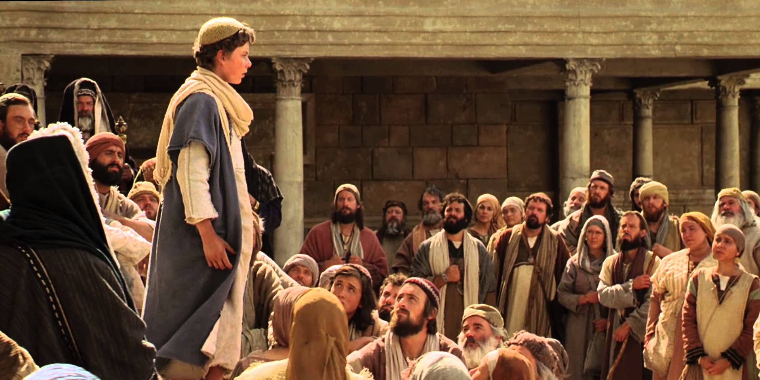
智慧和身量，並神和人喜愛他的心，都一齊增長。

